Slide 1

Variablen und Outputs
Terraform Module kennen 3 Typen von Variablen
Input Variables, Output Values und Local Values
Input Variables dienen zum Anpassen des Verhaltens von Terraform Modulen ohne Änderungen am Quelltext
Output Values sind die Rückgabewerte eines Terraform Moduls
Local Values sind ein Komfortfeature mit dem Ausdrücke über einen sprechenden Variablennamen adressiert werden können

Slide 2
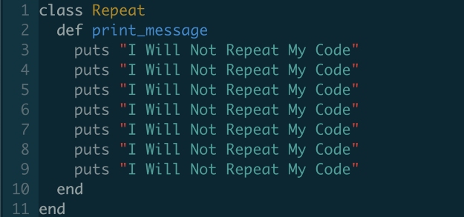
Don‘t Repeat Yourself
Variablen ermöglichen das Erstellen von wiederverwendbaren Modulen
Inputs ermöglichen die Konfiguration eines Moduls und erweitern damit die Einsatzmöglichkeiten
Locales erlauben das Wiederverwenden von Variablen, welche nicht über die Modulkonfiguration exponiert werden sollen

Slide 3
Definition von Input-Variables
variable "minimal" { type = any }
variable "region" { type = string default = "eu-central-1" description = "Default AWS region to use." } variable "vpc_private_subnets" { type = list(string) default = ["10.0.1.0/24", "10.0.2.0/24"] }

Slide 4
Validierung von Input-Variables
Eingeführt in Version 0.13.0
Verstöße gegen Validierungsregeln führen zu Fehlern beim terraform plan
variable "exactly_four_characters" { type = string description = "A string that is exactly 4 characters long." validation { condition = length(var.exactly_four_characters) == 4 error_message = "The value must be exactly 4 characters long." } }

Slide 5
Zugriff auf Input-Variables
Die Adressierung von Input-Variables erfolgt über das Schlüsselwort var
variable "bucketName" { type = string description = "Name of the demo bucket" default = "demo" } resource "aws_s3_bucket" "demo" { bucket = var.bucketName }

Slide 6
Sensible Input-Variables und Output-Values
Über das Schlüsselwort sensitive können Variablen als sensible Information gekennzeichnet werden
Sensible Informationen werden von Terraform beim terraform apply nicht in der Konsole ausgegeben
Vorsicht! Im State liegen die Informationen im Klartext vor
variable "secret" { type = string sensitive = true }

Slide 7
Input-Variablen Lookup
Setzen der Variable via Konsole beim Plan/Apply via –var
Angabe einer .tfvars-Datei beim terraform plan/apply via --var-file=filename.tfvars
Im Stammverzeichnis abgelegte Datei *.auto.tfvars
Im Stammverzeichnis abgelegte Datei terraform.tfvars / terraform.tfvars.json
Umgebungsvariablen mit Namenschema TF_VAR_name
Vorgeben eines Default-Wertes bei der Definition der Variablen
Eingabeaufforderung in der Konsole während der Ausführung von terraform plan/apply

Slide 8
Definition von Output-Values
output "region" { description = "AWS region" value = var.region } output "cluster_name" { description = "Kubernetes Cluster Name" value = local.cluster_name } output "cluster_id" { description = "EKS cluster ID." value = module.eks.cluster_id }

Slide 9
Auslesen von Output-Values
Über den Befehl terraform output können die Output-Values des Root-Moduls abgerufen werden
Programmatischer Zugriff via module
module "s3_bucket" { source = "terraform-aws-modules/s3-bucket/aws" bucket = "my-s3-bucket" } output "s3_bucket_arn"{ value = module.s3_bucket.s3_bucket_arn }

Slide 10
Definition und Auslesen von Locals
Definition via Schlüsselwort locals
Auslesen via local
locals { env = upper(var.environment) tags = { managed_by = "Terraform" environment = local.env LastModifiedAt = formatdate("EEEE, DD.MM.YYYY hh:mm:ss ZZZ",timestamp()) } }

